Slide 1
2019物理中考考前指导
主讲：物理科科长 区凯欣

Slide 2

近年中考考情分析
中考考题特点
2018年中考各分数段人数
中考复习策略

Slide 3
GENERALIZE
2.易错点增多，出现“冷门”知识
1.考题难度较往年有所上升
4.实验探究题更多以课外实验为背景材料
3.在与课内相关联的基础上略作拓展

Slide 4
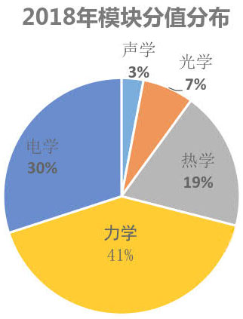

全卷结构分析
常考五大模块
 | 选择题 | 填空作图题 | 计算题 | 实验探究题 | 模块占比
声学 | 3 |  |  |  | 3
光学 | 3 | 4 |  |  | 7
热学 | 6 |  |  | 13 | 19
力学 | 15 | 16 | 10 |  | 41
电学 | 9 | 4 | 10 | 7 | 30
题型占比 | 36 | 24 | 20 | 20
分析：1.全卷24题，题型分为选择题，填空作图题、计算题、实验探究题，模块占比：力学>电学>热学>光学>声学； 2.满分100分，其中八年级的内容占54分，九年级的内容占46分

Slide 5
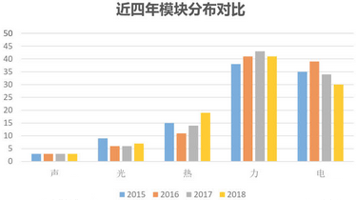
分析：声、光分值占比较为稳定，这两大模块分值总和在近三年保持10分上下；热、力、电比例稍有波动，力学比例保持在40%以上，18年热学比例上升，电学比例下降到30%，但依然是继力学后的第二大模块

Slide 6
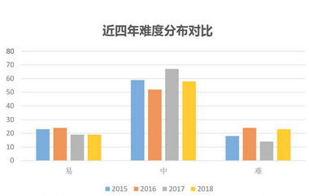
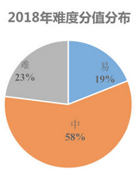
分析：2018年难度分布：中>难>易 近四年，简单题占比基本稳定在20%上下，中档题与难题比例有明显波动，今年难题达到23%的占比。仔细考究试题，所谓“难”并非在知识点的深度上难，而是全卷题目设置较多干扰因素或者问法反常，存在很多易错点，考察学生对知识点的理解是否到位，审题作答是否足够细心

Slide 7
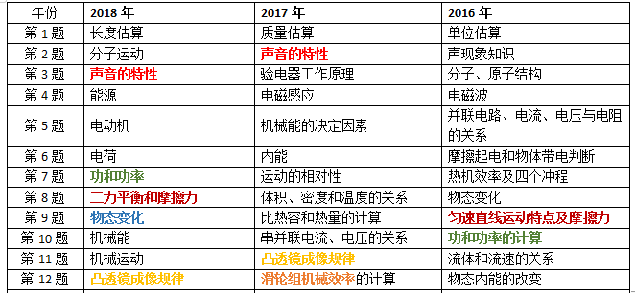
近三年广州物理中考考点分布
第一部分：客观题

Slide 8
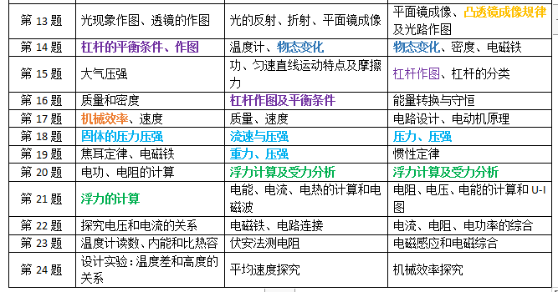
第二部分：主观题

Slide 9

近年中考考情分析
中考考题特点
2018年中考各分数段人数
中考复习策略

Slide 10
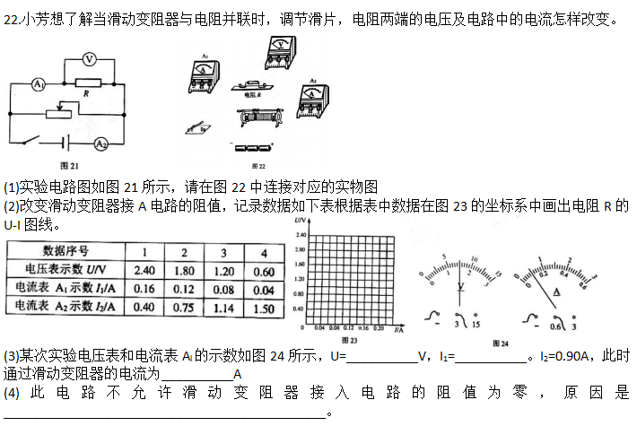
（1）突出物理学科特点，创设合理情景，有效考查学生的实验能力。
试题除注重对实验知识和技能的考查外,还考查了实验能力中的科学观察能力、思辨能力。

Slide 11
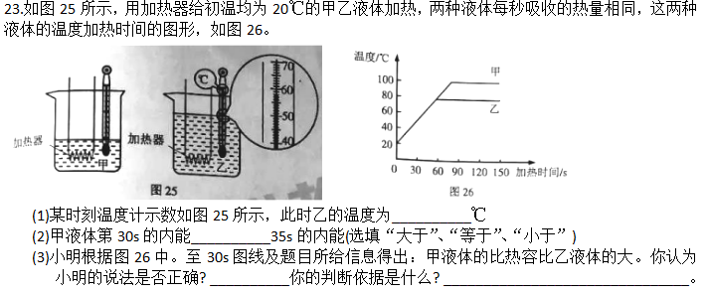
（2）注重对“科学思维”、“实验探究”等物理学科素养的考查。
基本公式+物理方法

Slide 12
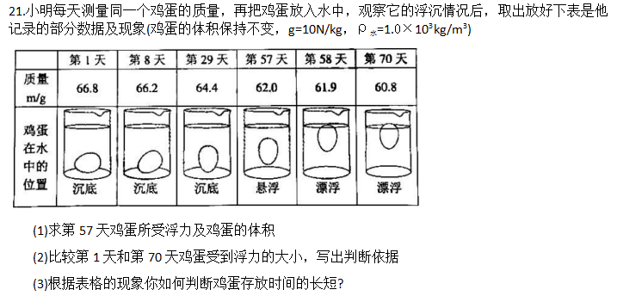
（3）注重考查学生是否具有根据概念、规律解决问题的能力。
熟悉的情景+学过的概念→解决问题

Slide 13
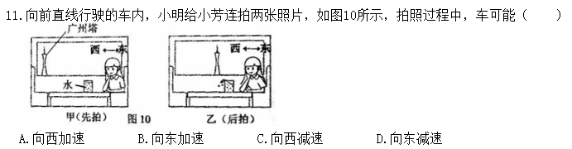
（4）注重理论联系实际，着重对逻辑推理、信息加工等关键能力的考查。
从“解题”到“解决问题”

Slide 14
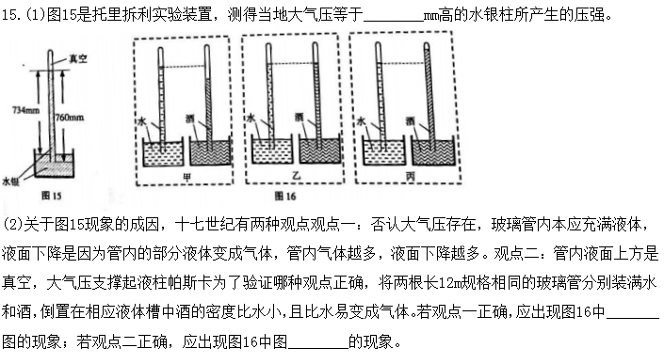
（5）注重通过科学史展示物理规律的发现过程，考查学生是否掌握相关的物理知识及解决问题的方法。
逻辑推理+实验验证

Slide 15

近年中考考情分析
中考考题特点
2018年中考各分数段人数
中考复习策略

Slide 16
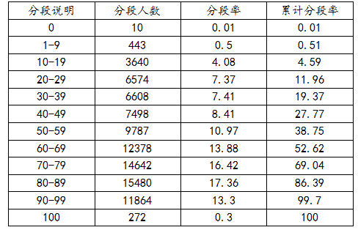
全卷各分数段人数

Slide 17
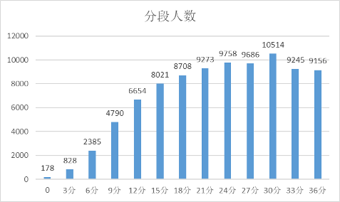
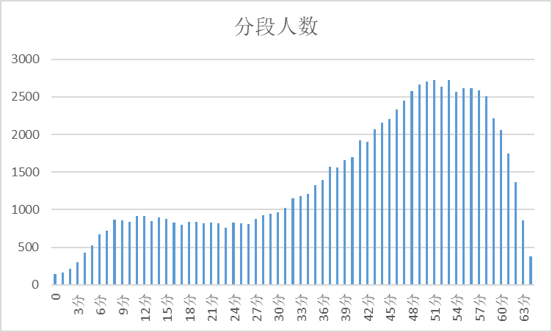
客观题各分数段人数
主观题各分数段人数

Slide 18

近年中考考情分析
中考考题特点
2018年中考各分数段人数
中考复习策略

Slide 19

物理的复习要注意五点，即能实现从“量变”成为“质变”。
第二点
基于教材，夯实基础，全面细致地复习和梳理整个初中的知识概念。
第一点：
要明确必考知识点，对各个考点考查的深度、广度、难度以及可能的考试题型都要做到胸有成竹。

Slide 20
第四点
整理错题，并进行反思和总结，避免一错再错。
第三点
第五点
查找弱点，专项突破。对自己的薄弱环节，易丢分项做到心中有数。
规范答题，书写工整，合理分配考试中的做题时间。

Slide 21


